Slide 1

Python
Full Stack Developer
Richar Lujano

Slide 2
Agenda
01
Clase de Repaso

Slide 3
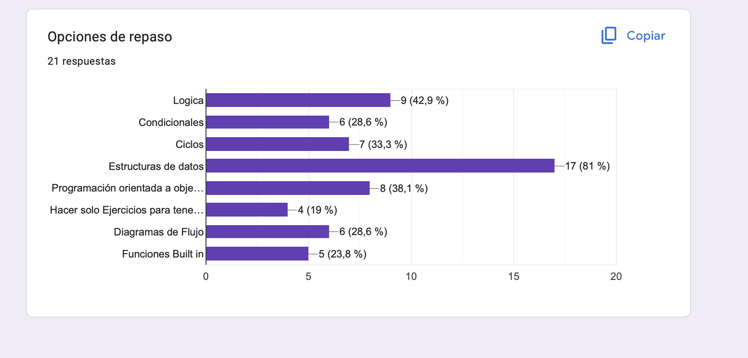

Slide 4
Estamos en Receso volvemos a las 21:25

